Slide 1
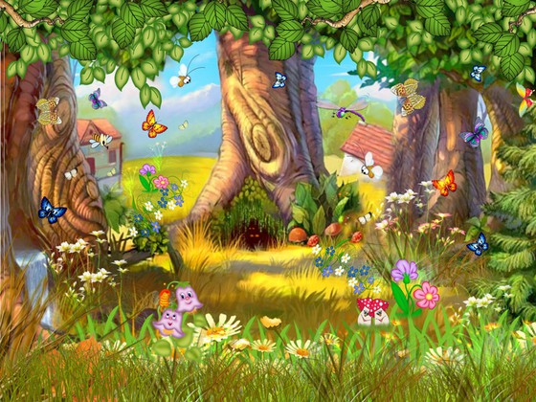
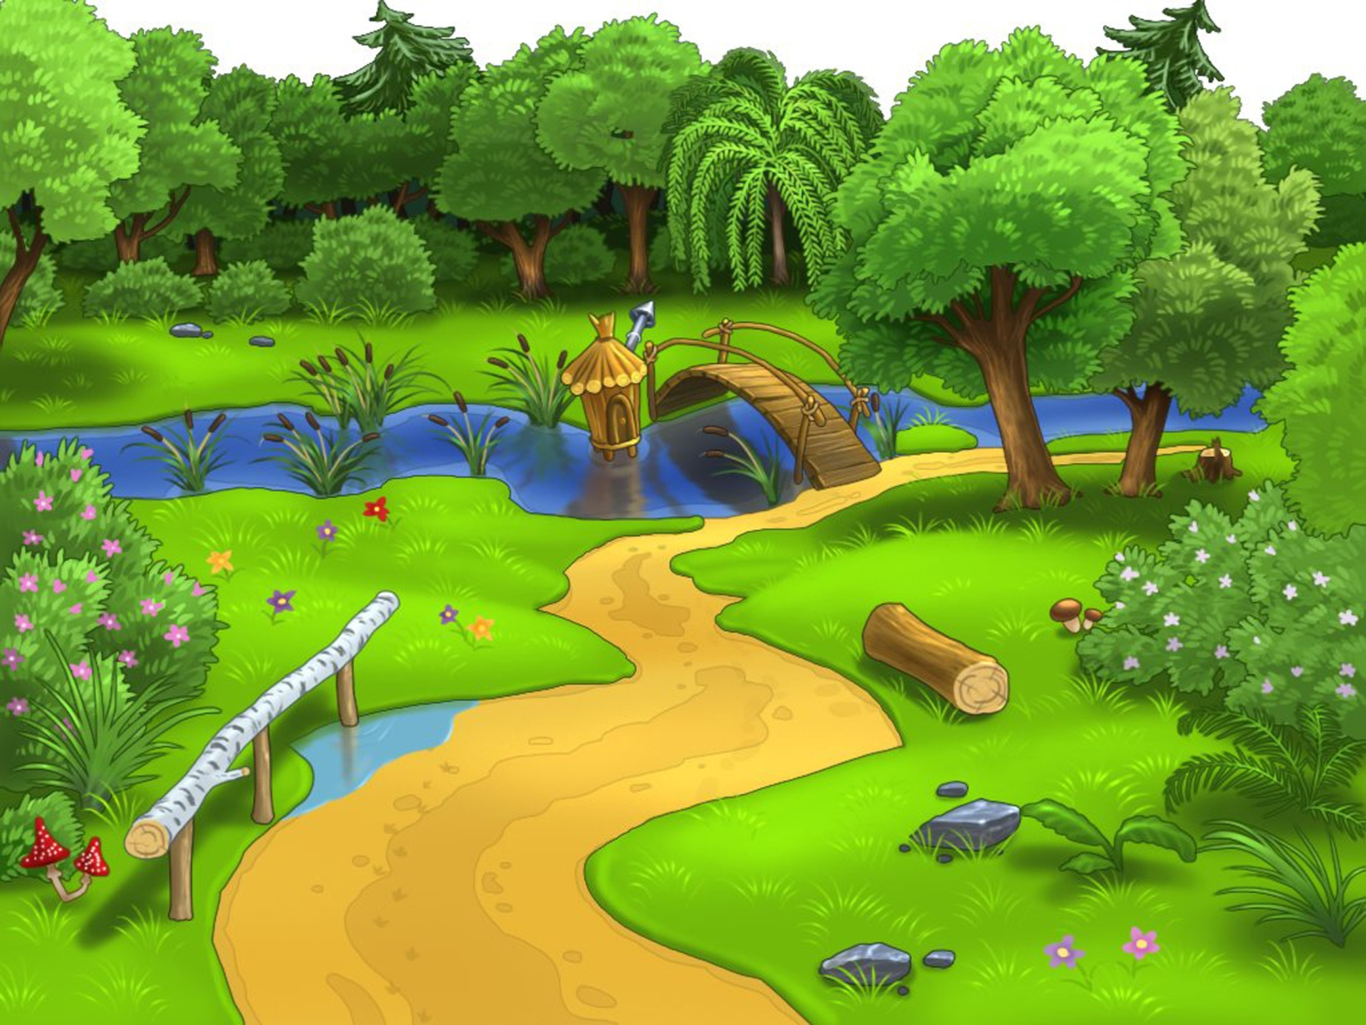
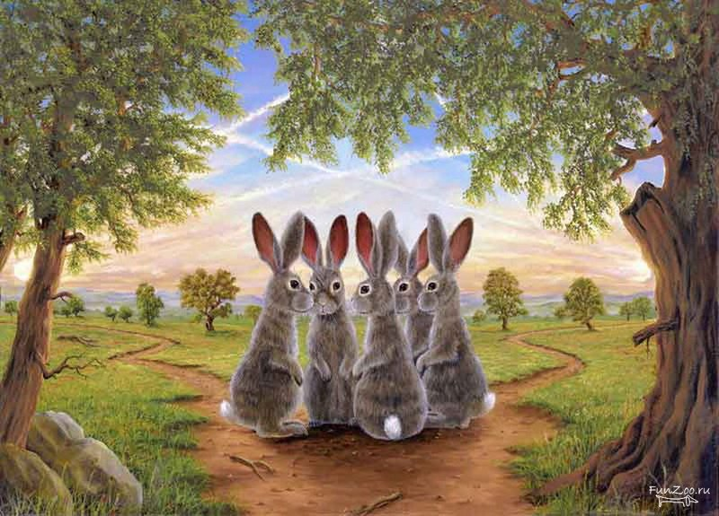
«ЧТО ЗДЕСЬ НЕ ТАК?»
(игра на внимание для детей старшего дошкольного возраста)

Slide 2
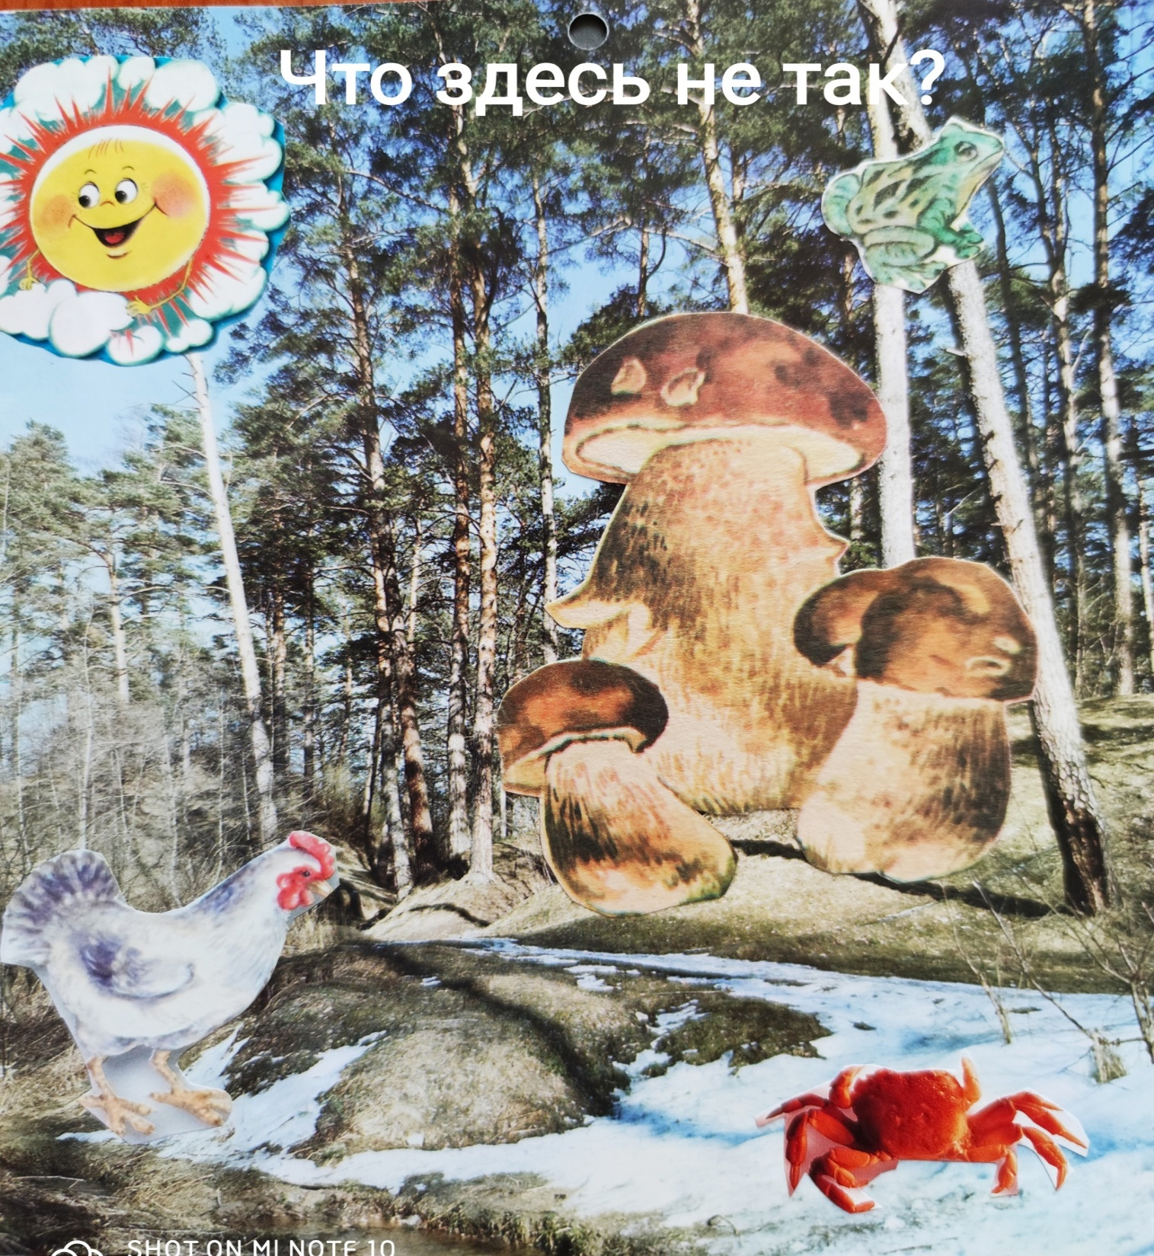
ВЕСНА

Slide 3
ЛЕТО

Slide 4
Осень

Slide 5
Зима

Slide 6
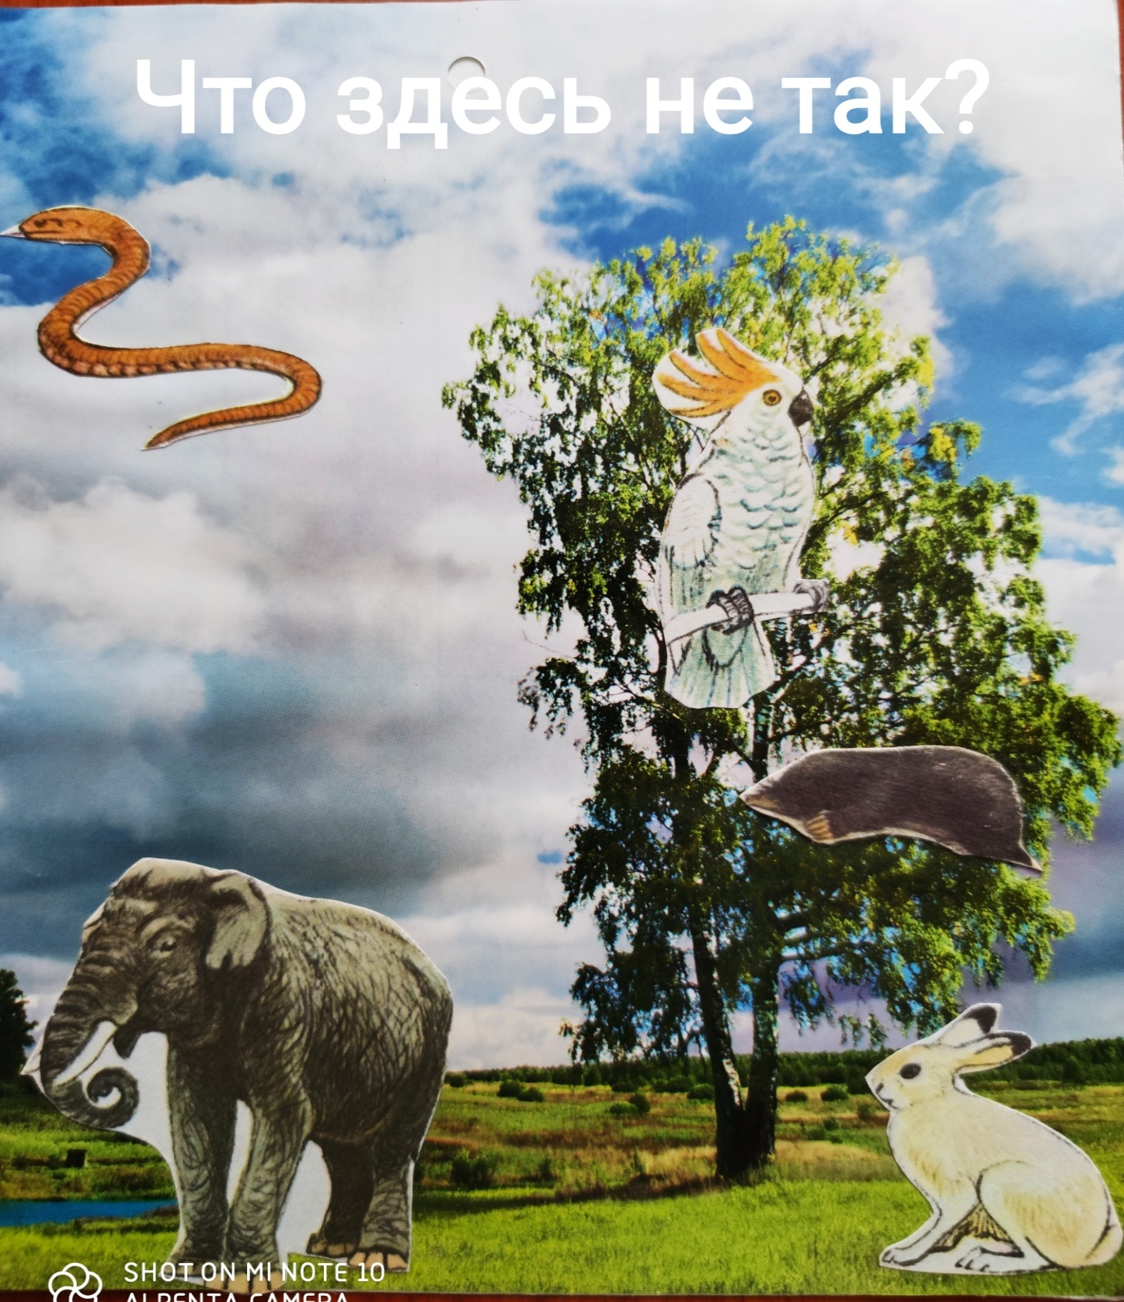
ЛЕТО

Slide 7
Зима

Slide 8
Лето

Slide 9
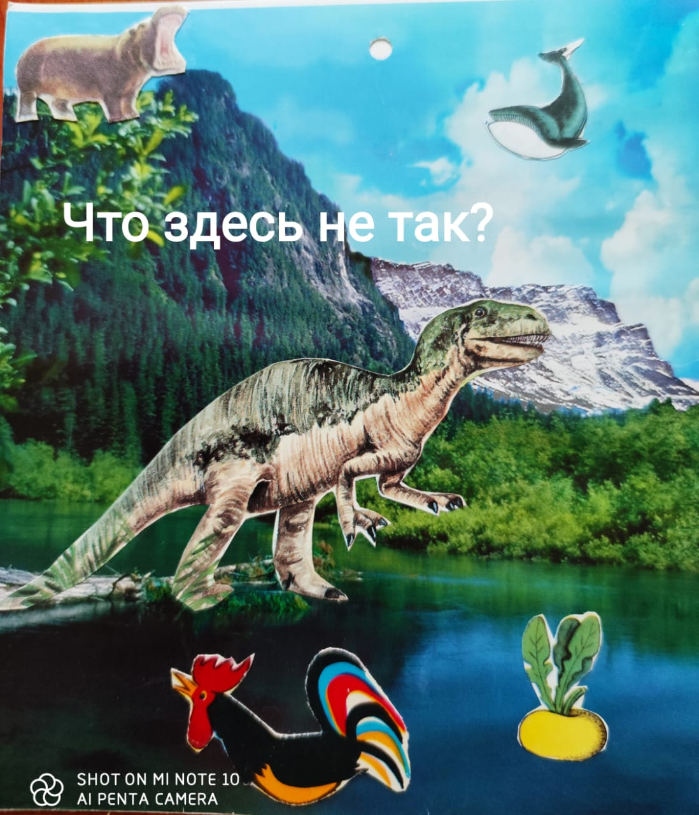
Лето

Slide 10
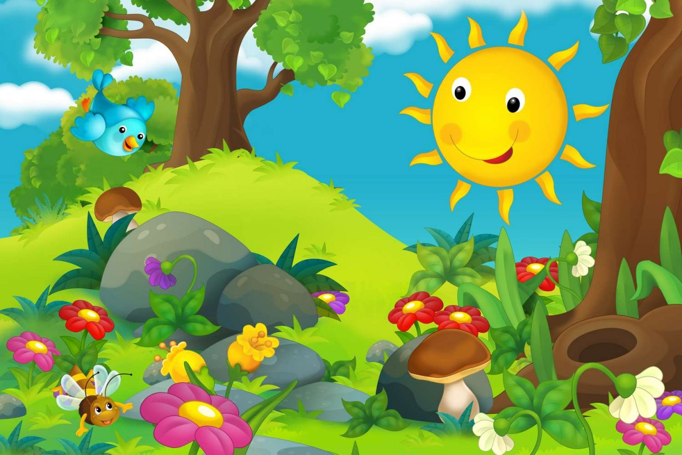
Спасибо за внимание!

